Slide 1

Název školy: ZŠ Varnsdorf, Edisonova 2821, okres Děčín, příspěvková organizace
Člověk a jeho svět, Přírodověda, Měsíc
Autor: Mgr. Marta Samlerová
Název materiálu: VY_32_INOVACE_18/III.SADA
Anotace: Prezentace je určena pro žáky 5.ročníku, slouží k výkladu učiva Měsíc. Žáci pracují na PC.
Období: září-prosinec 2011

Slide 2
Návod k práci:
Každý žák sedí u PC, který je připojen k internetu a na dané internetové stránce podle pokynů učitele vyhledává potřebné informace.
Žáci odpovídají na zadané otázky učiteli nebo si dělají zápis do sešitu.

Slide 3
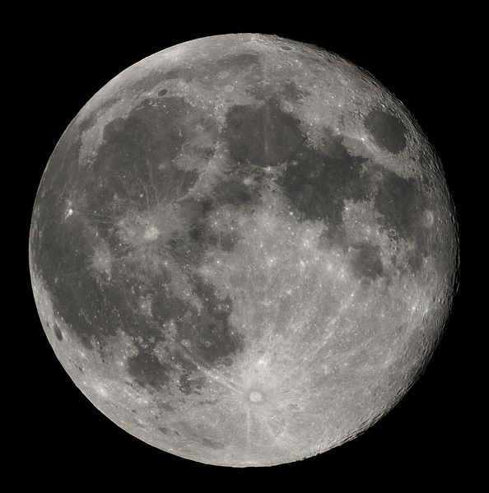
Najdi na http://cs.wikipedia.org/wiki/M%C4%9Bs%C3%ADc co je to Měsíc.
Měsíc je jediný známý přirozený satelit Země.
Měsíc je nejjasnější v noci, ale občas je možné ho vidět i ve dne.
Vidíme jen tu část, na kterou svítí Slunce.

Slide 4
Kdo první přistál na Měsíci?
Roku 1969 přistáli Neil Armstrong a Edwin Aldrin v rámci programu Apollo jako první lidé na Měsíci, a tím se stali i prvními lidmi, kteří stanuli na povrchu jiného vesmírného tělesa než Země.

Slide 5
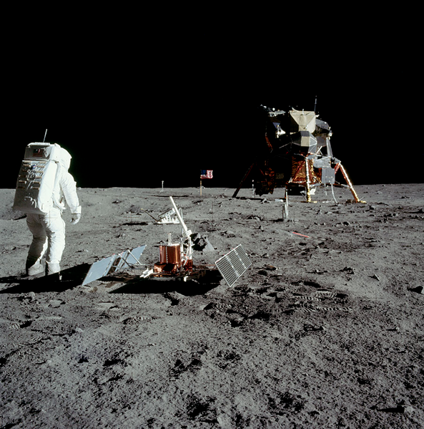
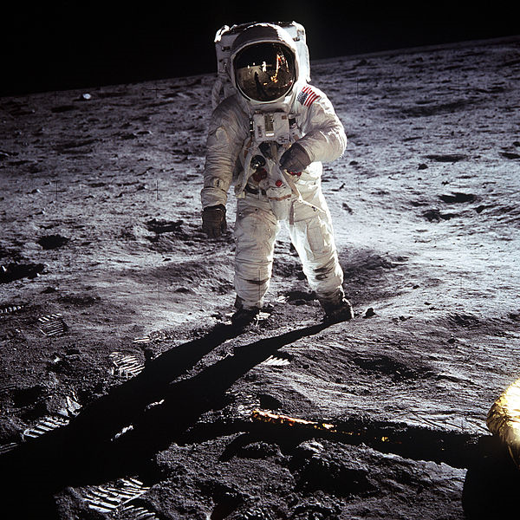
Apollo 11

Slide 6
Jaké jsou měsíční fáze? Najdi na http://cs.wikipedia.org/wiki/F%C3%A1ze_M%C4%9Bs%C3%ADce
Měsíční fáze se rozlišují podle toho, jak velkou část Měsíce ozářenou Sluncem můžeme pozorovat ze Země.
Nov. Měsíc je k Zemi přivrácen neosvětlenou stranou.
První čtvrť. Po novu před úplňkem má Měsíc tvar písmene D, říká se o něm, že dorůstá.

Slide 7
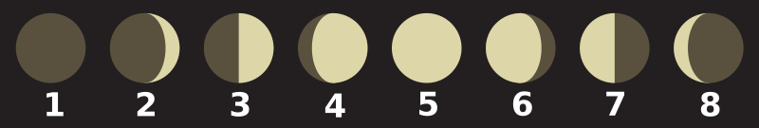
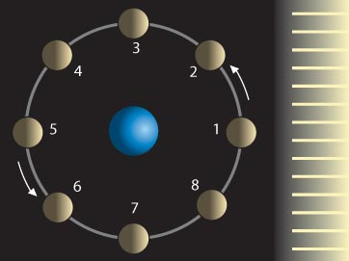
Úplněk. Měsíc je k Zemi přivrácen osvětlenou stranou.
Poslední čtvrť. Po úplňku před novem má Měsíc tvar písmene C, říká se o něm, že couvá.

Slide 8
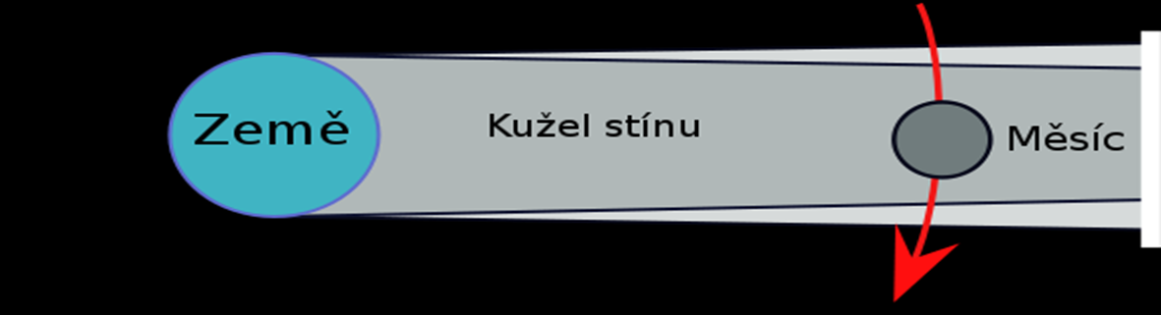
Najdi na http://cs.wikipedia.org/wiki/Zatm%C4%9Bn%C3%AD_m%C4%9Bs%C3%ADce co je to zatmění měsíce.
Je to jev, kdy měsíční kotouč je zastíněn planetou Zemí. Nastává při úplňku, pokud se Slunce, Země a Měsíc ocitnou v jedné přímce.

Slide 9
Použité zdroje:
http://cs.wikipedia.org/wiki/Soubor:Apollo11.png
http://cs.wikipedia.org/wiki/Soubor:Aldrin_Apollo_11.jpg
http://cs.wikipedia.org/wiki/Soubor:Full_Moon_Luc_Viatour.jpg
http://cs.wikipedia.org/wiki/Soubor:Mond_Grafik1.jpg
http://cs.wikipedia.org/wiki/Soubor:Mond_Phasen.jpg
http://cs.wikipedia.org/wiki/Soubor:Moon_Eclipse_cs.svg
Citováno 22.11.2011

